Slide 1
网络安全

Slide 2
主要内容
网络攻击和防御简介（不同层次的网络攻击和防御方法）：ARP欺骗、源路由攻击、TCP序列号攻击、DNS欺骗、DDoS攻击等
网络安全协议（不同层次的网络安全实现）：传输层安全SSL/SSH、电子邮件安全、IP安全性、无线网络安全、网络访问控制和云安全

Slide 3
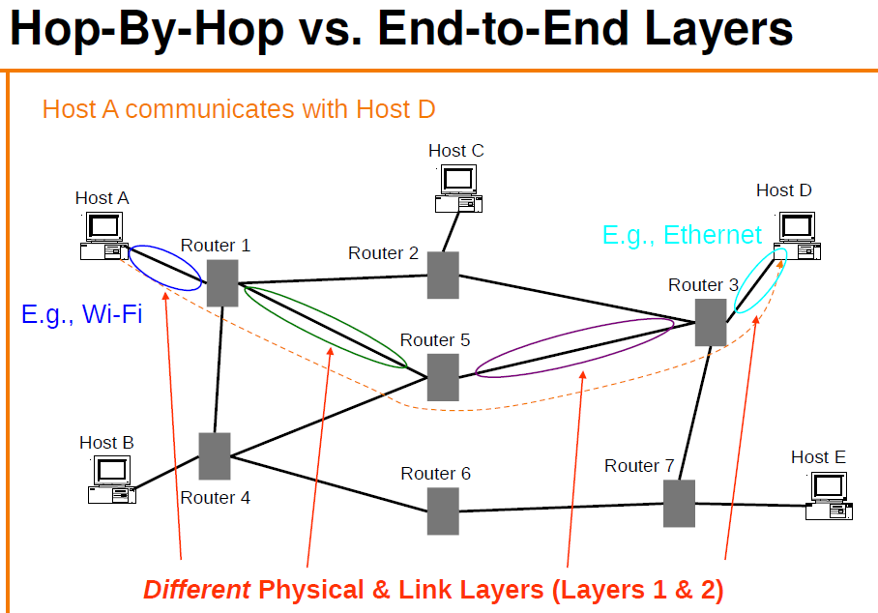

Slide 4
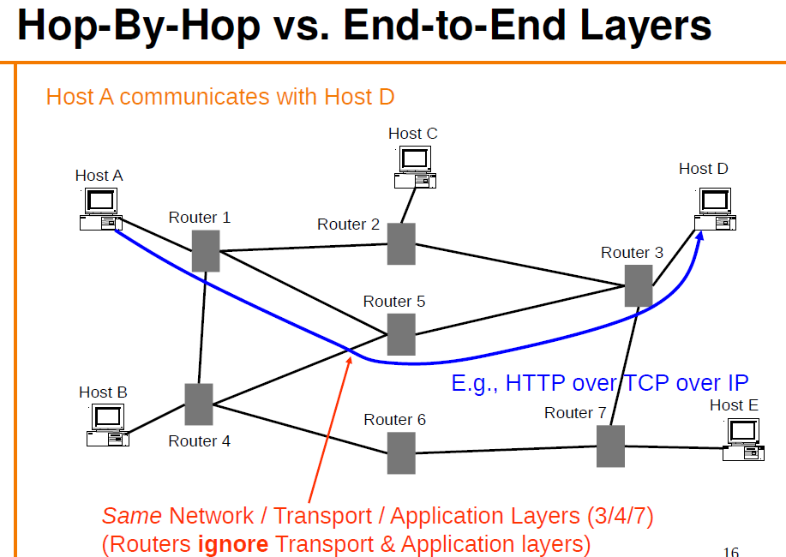

Slide 5
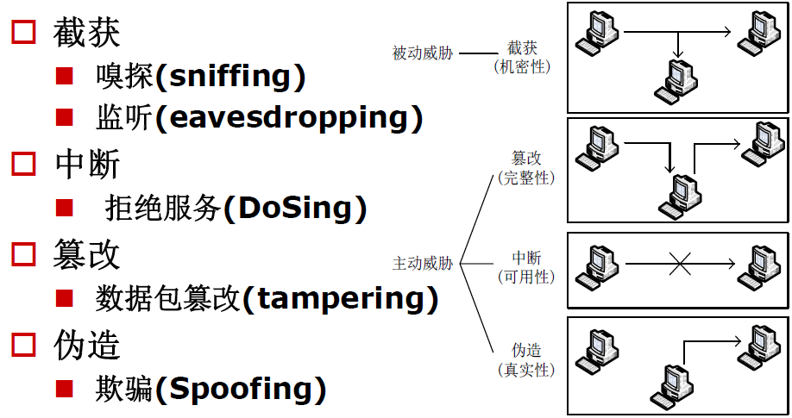
网络攻击基本模式
中间人攻击：篡改、伪造（欺骗） 要想正确的实施中间人攻击，攻击者首先需要使用ARP欺骗或DNS欺骗，将会话双方的通讯流暗中改变，而这种改变对于会话双方来说是一个完全透明的代理。

Slide 6
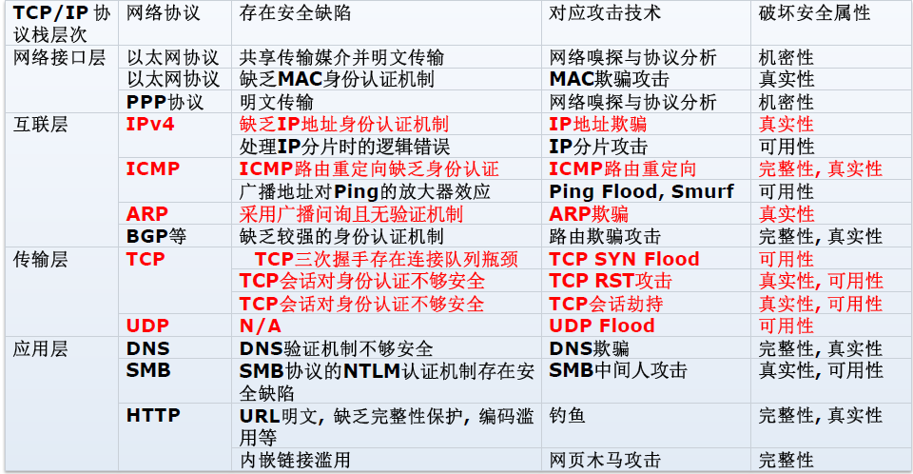
TCP/IP网络协议栈安全缺陷与攻击技术
Notes:
Smurf: Smurf攻击通过使用将回复地址设置成受害网络的广播地址的ICMP应答请求(ping)数据包，来淹没受害主机，最终导致该网络的所有主机都对此ICMP应答请求做出答复，导致网络阻塞。更加复杂的Smurf将源地址改为第三方的受害者，最终导致第三方崩溃。
Ping flood
正常情况下，Ping的流程是这样的: 主机A发送ICMP 8,0报文给主机B 主机B回送ICMp 0,0报文给主机A 因为ICMP基于无连结，所以就给了我们可乘之机，假设现在主机A伪装成主机C发送ICMP 8,0报文，结果会怎么样呢?显然，主机B会以为是主机C发送的报文而去 回应主机C，结构如下： 伪装为主机C 错误的回复 主机A--------------------->;主机B------------------>;主机C 这种情况下，由于主机A只需要不断发送Ping报文而不需要处理返回的EchoReply，所以攻击力度成倍的增加，同时实际上主机B和主机C都是被进攻的目标，而且 不会留下自己的痕迹，是一种隐蔽的一石二鸟的攻击方法。

Slide 7
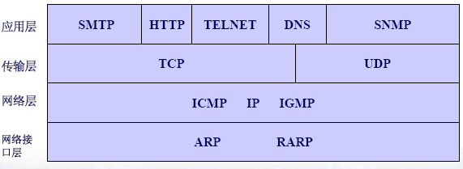
TCP/IP协议栈

Slide 8
Internet安全性途径
网络层：IP 安全性(IPSec)
传输层： SSL / TLS、SSH
应用层：（往往和具体应用相关）：如电子邮件安全（S/MIME, PGP, PEM）、安全电子交易SET、Kerberos等等
Notes:
PEM：Privacy Enhanced Email

Slide 9
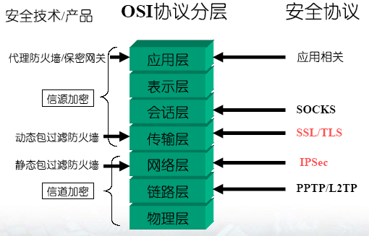
OSI协议分层及不同层次的安全实现
SSH

Slide 10
常见网络协议攻击和防御见后面ppt

Slide 11
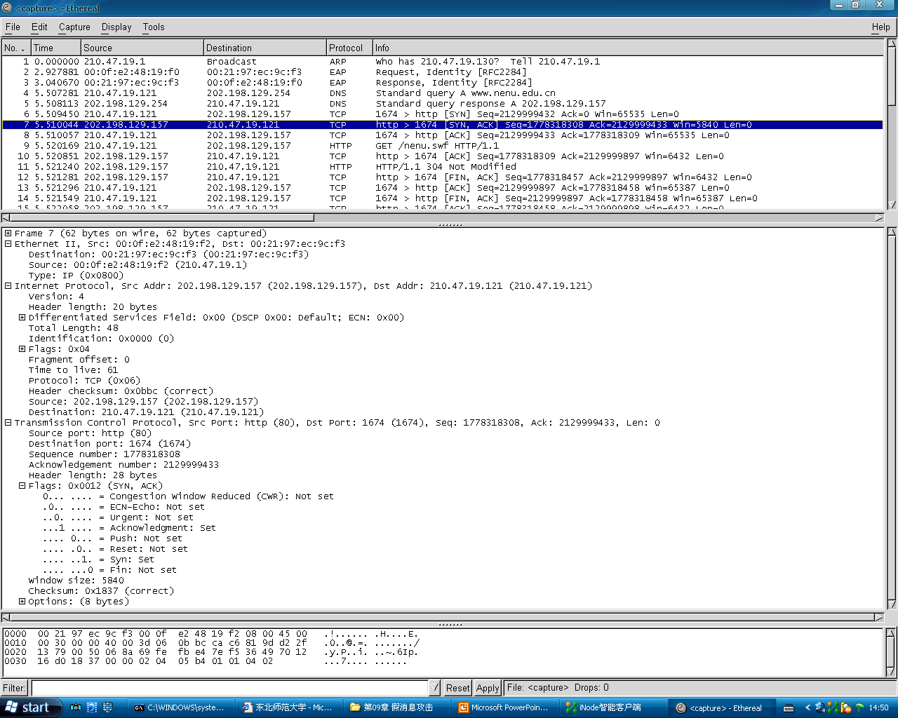
嗅探

Slide 12
攻击者进行嗅探的目的
窃取各种用户名和口令
窃取机密的信息
如电子邮件正文及附件、网络打印的文档等
窥探底层的协议信息
如DNS的IP地址、本机IP地址、本机MAC地址，远程主机的IP地址、网关的IP地址、一次TCP连接的Sequence Numbe
中间人攻击时篡改数据的基础

Slide 13
嗅探的正当用途
解释网络上传输的数据包的含义
为网络诊断提供参考
为网络性能分析提供参考，发现网络瓶颈
发现网络入侵迹象，为入侵检测提供参考
将网络事件记入日志
Notes:
例子：蠕虫病毒分析
1.环境简介 这是一个对某网络系统中广域网部分的日常流量分析，我们在其广域网链路上采用Sniffer进行流量捕获，并把产生流量最多的协议HTTP协议的网络流量过滤出来加以分析，分析过程及结果如下。 2.找出产生网络流量最大的主机 我们分析的第一步，找出产生网络流量最大的主机，产生网络流量越大，对网络造成的影响越重，我们一般进行流量分析时，首先关注的是产生网络流量最大的那些计算机。 我们利用Sniffer的Host Table功能，将所有计算机按照发出数据包的包数多少进行排序。
有些异常的网络流量我们可以直接通过Host Table来发现，如排在发包数量前列的IP地址为22.163.0.9的主机，其从网络收到的数据包数是0，但其向网络发出的数据包是445个，这对HTTP协议来说显然是不正常的，HTTP协议是基于TCP的协议，是有连接的，不可能是光发不收的，一般来说光发包不收包是种类似于广播的应用，UDP这种非连接的协议有可能。
分析这些主机的网络流量 下面是我们对部分主机的流量分析。首先我们对IP地址为22.163.0.9的主机产生的网络流量进行过滤，然后查看其网络流量的流向，下面是用Sniffer的Matrix看到的其发包目标。我们可以看到，其发包的目标地址非常多，非常分散，且对每个目标地址只发两个数据包。 通过Sniffer的解码（Decode）功能，我们来了解这台主机向外发出的数据包的内容 。
从Sniffer的解码中我们可以看出，该主机发出的所有的数据包都是HTTP的SYN包，SYN包是主机要发起TCP连接时发出的数据包，也就是IP地址为22.163.0.9的主机试图同网络中非常多的主机建立HTTP连接，但没有得到任何回应，这些目标主机IP地址非常广泛（可以认为是随机产生的），且根本不是HTTP服务器，而且发出这些包的时间间隔非常短，为毫秒级，应该不是人为发出的。 通过以上的分析，我们能够非常肯定的断定，IP地址为22.163.0.9的主机产生的网络流量肯定是异常网络流量。该主机发出的网络流量是某种软件自动发出的，很可能是感染了某种采用HTTP协议传播的病毒，不断在网络中寻找HTTP服务器，从而进行传播。
我们在来分析一下IP地址为22.1.224.202的主机产生的网络流量，就能清楚的看到感染病毒的计算机的网络行为轨迹。
从上面两张图中我们可以清楚的看到，IP地址为22.1.224.202的主机先向网络中不断发出HTTP请求，寻找HTTP服务器，在发现HTTP服务器并与之建立连接后，紧接着就试图利用IIS的漏洞将病毒传播到目标主机。 正式由于大量感染病毒的计算机不断向网络中发送数据包，而且是小数据包，使网络的效率非常低，大大影响网络的性能，并导致业务应用的无法正常运行，给用户带来很大损失。采用协议分析的方法，能非常直观且快速的发现这些计算机，帮助网络管理人员快速确定并解决问题。

Slide 14
嗅探的实现
网卡接收到传输来的数据，网卡内的单片程序检查数据帧的目的MAC地址，根据网卡驱动程序设置的接收模式决定是否接收
若不应接收就直接丢弃
否则通过中断的方式通知操作系统
操作系统根据驱动设置的中断程序地址调用驱动程序接收数据
驱动程序将数据放入堆栈让操作系统处理。

Slide 15
以太网卡的侦听模式
侦听模式是网络适配器分析传入帧的目标MAC地址，以决定是否进一步处理它们的方式。
单播模式：接收单播和广播数据帧
组播模式：接收单播、广播和组播数据帧
混杂模式：接收所有数据帧
Notes:
单播模式：广播和本地MAC
组播模式：也称多播混杂模式，MAC地址第一个字节最后一位为1
混杂模式：所有MAC

Slide 16
嗅探程序设计
从程序设计角度，嗅探程序至少包括三个模块：
网络数据驱动：捕获数据包
协议还原：分析数据包
缓冲区管理：管理缓冲区
Libcap和Winpcap

Slide 17
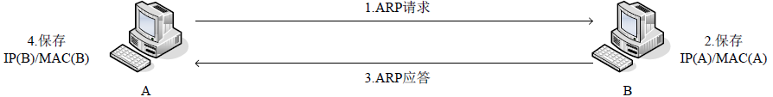
网络层--ARP欺骗(ARP Spoofing)
ARP协议工作原理
①每台主机设备上都拥有一个ARP缓存(ARP Cache)
②检查自己的ARP缓存，有，直接映射，无，广播ARP请求包（见下页图）
③检查数据包中的目标IP地址是否与自己的IP地址一致，如一致，发送ARP响应，告知MAC地址
④源节点在收到这个ARP响应数据包后，将得到的目标主机IP地址和MAC地址对映射表项添加到自己的ARP缓存中
ARP欺骗：发送伪造ARP消息，对特定IP所对应的MAC地址进行假冒欺骗，从而达到恶意目的

Slide 18
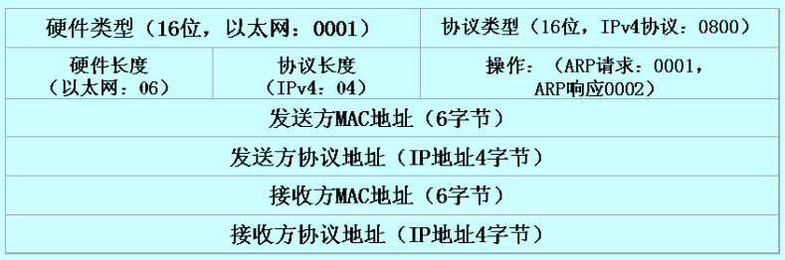

ARP包结构及其封装

Slide 19
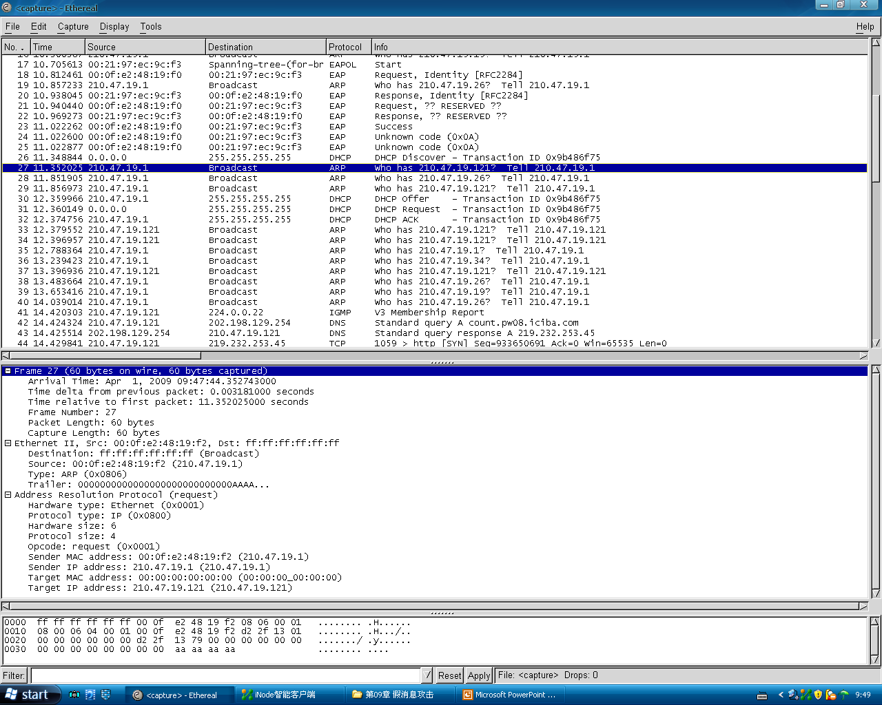
Notes:
NetBIOS和NetBEUI被设计为仅仅用于局域网，因此不支持路由，并且最多只能处理72个节点或者设备。NetBIOS和NetBEUI经常使用广播实现，尤其是名字服务的相关操作。 NBT使用一个或多个NBNS(NetBIOS Name Server(s))将名字服务扩展到多个子网。NBNS是动态DNS的一种，Microsoft的NBNS实现称为WINS。另外，为了将虚拟的NetBIOS网络扩展到多个IP子网，WINS标准还引入了一个或者多个NBDD(NetBIOS Datagram Distribution) 服务器。不幸的是，微软的NBDD实现从来没有工作过。

Slide 20
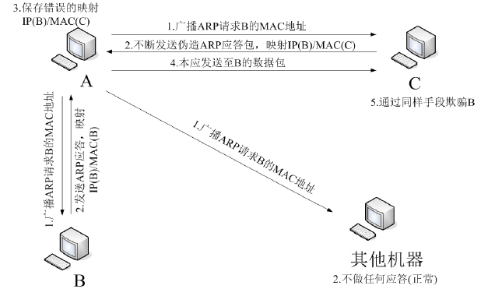
场景1

Slide 21
场景2
假网关（攻击者）分析接收到的数据包，把有价值的数据包记录下来（比如QQ以及邮箱登录数据包）
受害者者将数据包发送给假网关（攻击者）
攻击者
攻击者在局域网段发送虚假的IP/MAC对应信息，篡改网关MAC地址，使自己成为假网关
A
B
0260.8c01.2222
0260.8c01.3333
10.0.0.2
10.0.0.3
假网关再把数据包转发给真正的网关
网关
0260.8c01.1111
10.0.0.1

Slide 22
ARP欺骗技术的应用场景
利用ARP欺骗进行交换网络中的嗅探
ARP欺骗构造中间人攻击，从而实施TCP会话劫持
ARP病毒：中毒的机器会伪造某台电脑的MAC地址，如果该伪造地址为网关服务器的地址，那么对整个网络均会造成影响，用户表现为上网经常瞬断
ARP欺骗挂马

Slide 23
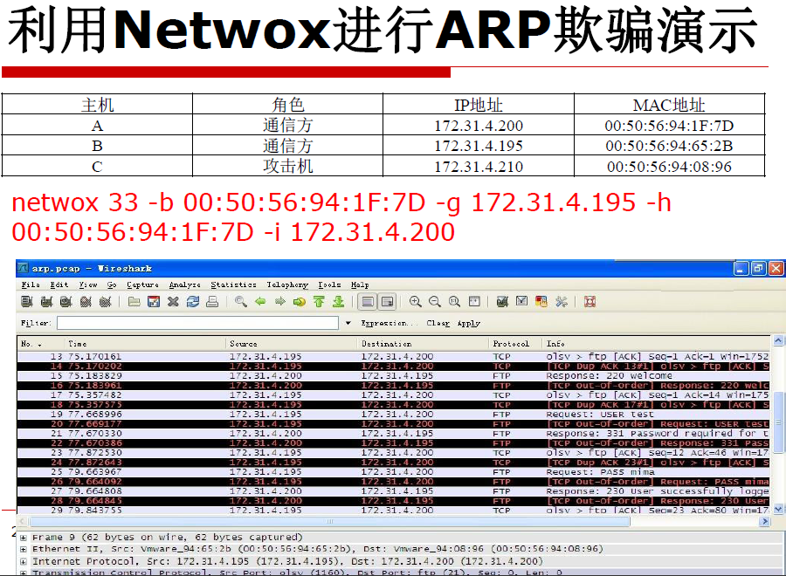
Notes:
d|--device devicedevice for spoof
-a|--eth-src ethEthernet src
-b|--eth-dst ethEthernet dst
Netwox 33号工具：
-b|--eth-dst ethEthernet dst
-c|--eth-type uint32Ethernet type : ARP=2054, RARP=32821
-e|--arp-op uint32ARP op : 1=ARPREQ, 2=ARPREP, 3=RARPREQ, 4=RARPREP
-f|--arp-ethsrc ethARP ethsrc
-g|--arp-ipsrc ipARP ipsrc
-h|--arp-ethdst ethARP ethdst
-i|--arp-ipdst ipARP ipdst

Slide 24
ARP欺骗攻击防范措施
静态绑定关键主机的IP地址与MAC地址映射关系
网关/关键服务器
"arp-s IP地址MAC地址类型"
使用相应的ARP防范工具
ARP防火墙
使用VLAN虚拟子网细分网络拓扑
Notes:
ARP防火墙通过在系统内核层拦截虚假ARP数据包以及主动通告网关本机正确的MAC地址，可以保障数据流向正确，不经过第三者。从而保证通讯数据安全、保证网络畅通、保证通讯数据不受第三者控制。包括拦截ARP攻击、拦截IP冲突、Dos攻击抑制、ARP数据分析等功能。

Slide 25
网络层 -- IP源地址欺骗
IP源地址欺骗 – 假冒IP攻击
伪造具有虚假源地址的IP数据包进行发送
目的：隐藏攻击者身份、假冒其他计算机
IP源地址欺骗原理
路由转发只是用目标IP地址，不对源做验证
现实世界中的平信
通常情况：无法获得响应包
在无法获得响应包的情况下，可通过猜测TCP三次握手中所需的信息，假冒IP建立起TCP连接

Slide 26
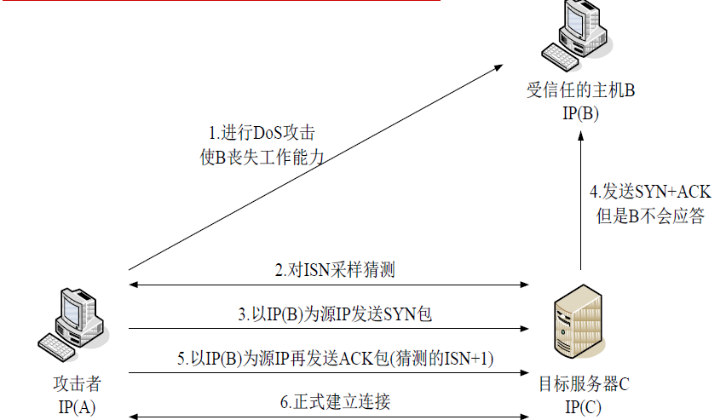
IP源地址欺骗：盲攻击（序列号攻击）

Slide 27
IP源地址欺骗技术的应用场景
普遍应用场景
拒绝服务攻击：无需或不期望响应包，节省带宽，隐藏攻击源
网络扫描(nmap-D)：将真正扫描源隐藏于一些欺骗的源IP地址中
假冒IP攻击场景
对付基于IP地址的身份认证机制
类Unix平台上的主机信任关系
防火墙或服务器中配置的特定IP访问许可
远程主机IP欺骗-盲攻击，较难成功

Slide 28
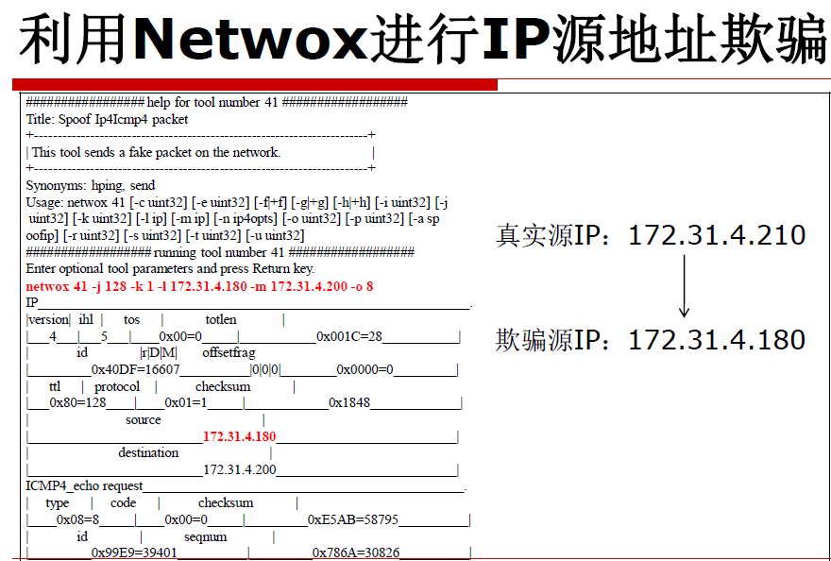
Notes:
-j|--ip4-ttl uint32IP4 ttl
-k|--ip4-protocol uint32IP4 protocol
-l|--ip4-src ipIP4 src
-m|--ip4-dst ipIP4 dst
-o|--icmp-type uint32ICMP type

Slide 29
IP源地址欺骗的防范措施
使用随机化的初始序列号→避免远程的盲攻击
使用网络层安全传输协议如IPsec
避免泄露高层协议可供利用的信息及传输内容
避免采用基于IP地址的信任策略
以基于加密算法的用户身份认证机制来替代
在路由器和网关上实施包检查和过滤
入站过滤机制(ingress filtering)
出站过滤机制(egress filtering)
Notes:
过滤来自外部而信源地址却是内部IP的报文

Slide 30
ICMP路由重定向
ICMP路由重定向
ICMP重定向报文是路由器为网络中的机器提供最新的路由信息以达到最短路由而使用的。当主机收到一个ICMP重定向报文就会根据报文来更新自己的路由表
ICMP路由重定向攻击
伪装成路由器发送虚假的ICMP路由路径控制报文
使受害主机选择攻击者指定的路由路径
攻击目的：嗅探或假冒攻击
技术原理
路由器告知主机：“应该使用的路由器IP地址”

Slide 31
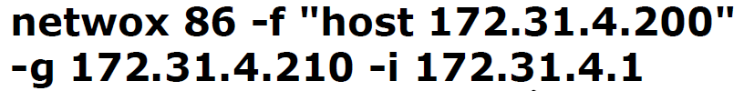
攻击节点冒充网关IP，向被攻击节点发送ICMP重定向报文，并将指定的新路由器IP地址设置为攻击节点
被攻击节点接受报文，选择攻击节点作为其新路由器(即网关)
攻击节点可以开启路由转发，实施中间人攻击
例：嗅控到数据包的源或目的IP地址172.31.4.200时,就以172.31.4.1的名义向数据包的源地址发送一个ICMP重定向报文,使之使用172.31.4.210作为默认的路由
example
Notes:
-f|--filter filterpcap filter
-g|--gw ipnew gateway
-i|--src-ip ipsource IP address

Slide 32
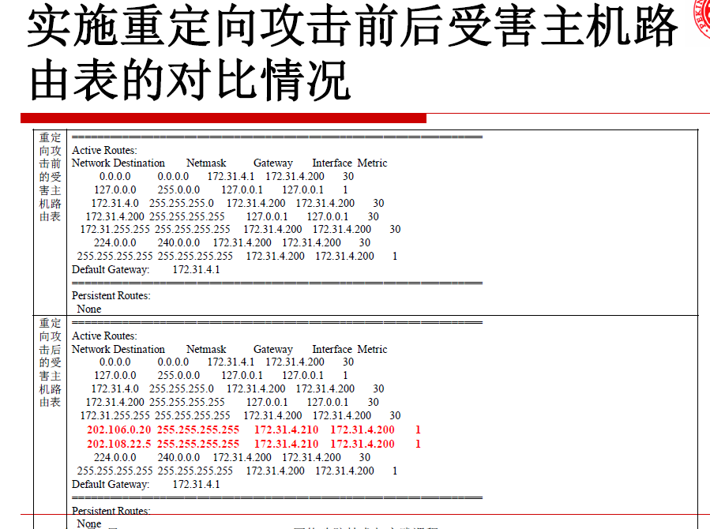

Slide 33
ICMP路由重定向攻击防范
根据类型过滤一些ICMP数据包
设置防火墙过滤
对于ICMP重定向报文判断是不是来自本地路由器

Slide 34
传输层 -- TCP RST攻击
中断攻击
伪造TCP重置报文攻击(spoofed TCP reset packet)
TCP重置报文将直接关闭掉一个TCP会话连接
限制条件：通讯目标方接受TCP包
通讯源IP地址及端口号一致
序列号(Seq)落入TCP窗口之内
嗅探监视通信双方的TCP连接，获得源、目标IP地址及端口
结合IP源地址欺骗技术伪装成通信一方，发送TCP重置报文给通信另一方
应用场景：恶意拒绝服务攻击、阻断入侵连接、GFW则用rst来独断包含封禁内容的会话连接，如访问google时返回: “net::ERR_CONNECTION_RESET”错误

Slide 35
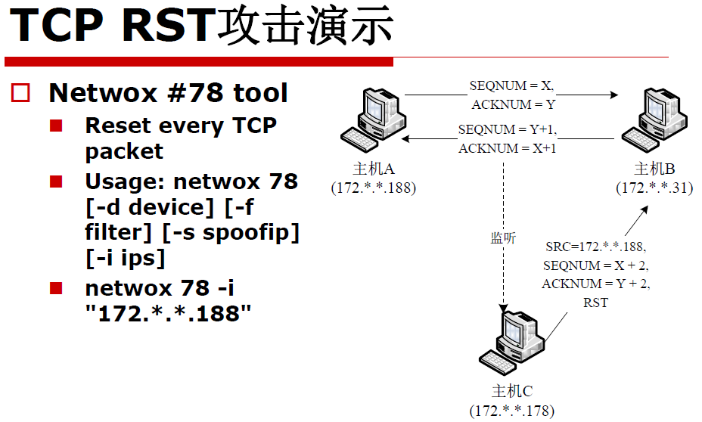
example

Slide 36
TCP会话劫持
结合嗅探、欺骗技术
中间人攻击：注入额外信息，暗中改变通信
计算出正确的seq、ackseq即可
TCP会话攻击工具
Juggernaut、Hunt、TTY watcher、IP watcher

Slide 37
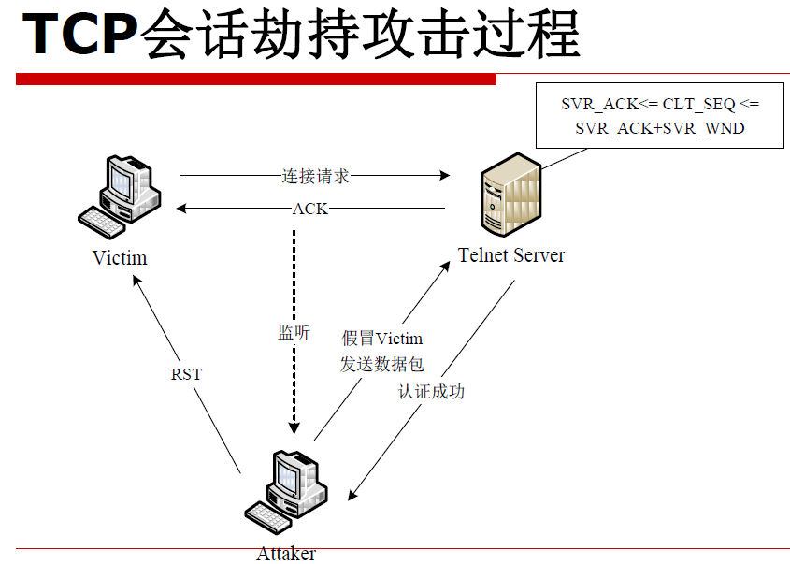

Slide 38
如何防止会话劫持
避免攻击者成为通信双方的中间人
部署交换式网络，用交换机代替集线器
禁用主机上的源路由
采用静态绑定IP-MAC映射表以避免ARP欺
过滤ICMP重定向报文
TCP会话加密(IPsec协议)
避免了攻击者在得到传输层的端口及序列号等关键信息
防火墙配置
限制尽可能少量的外部许可连接的IP地址
检测
ACK风暴：ACK包的数量明显增加

Slide 39
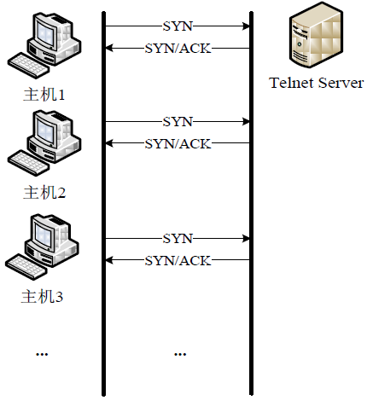
TCP SYN Flood
拒绝服务攻击(DoS)
破坏可用性
TCP SYN Flood
SYN洪泛攻击
利用TCP三次握手协议的缺陷
大量的伪造源地址的SYN连接请求
消耗目标主机的连接队列资源
不能够为正常用户提供服务
example

Slide 40
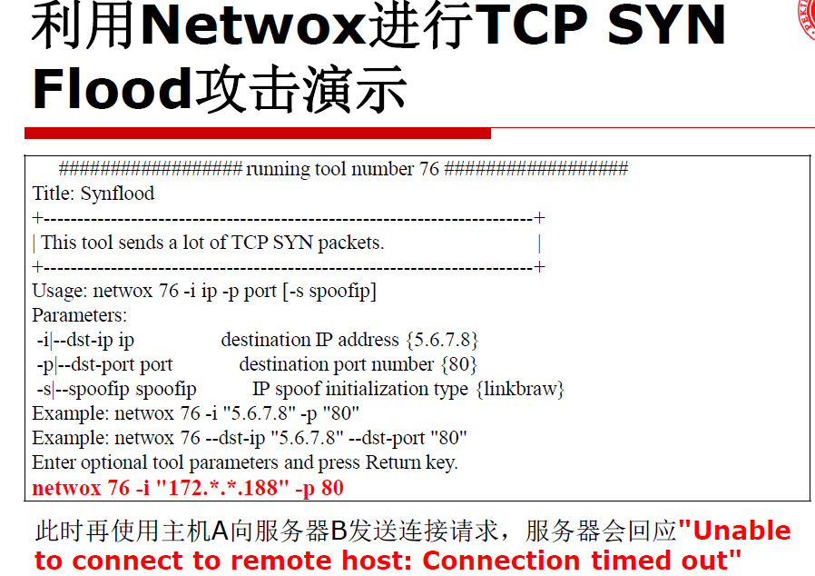

Slide 41
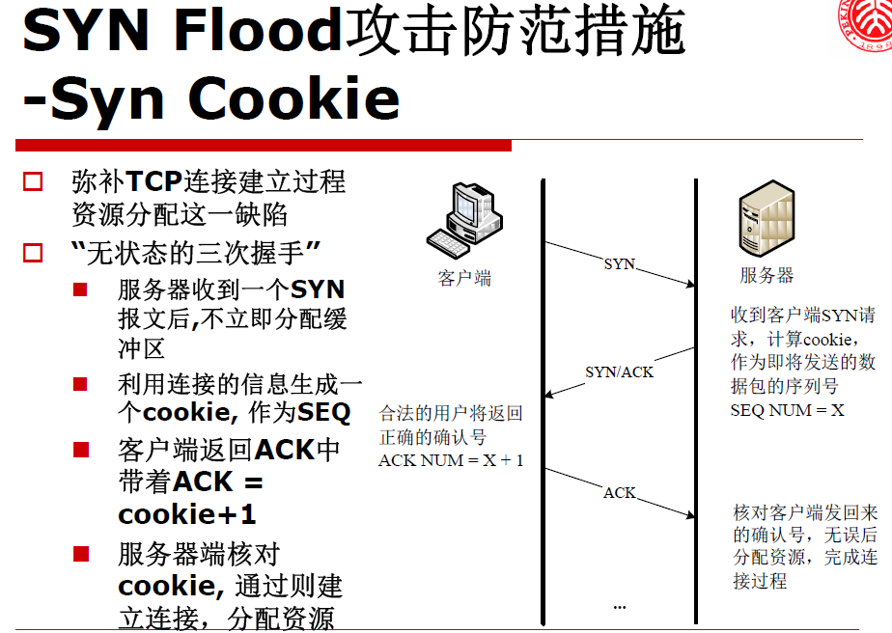
Notes:
将源目的IP、源目的端口号、接收到的客户端初始序列号以及其他一些安全数值等信息进行hash运算，并加密后得到服务器端的初始序列号，称之为cookie。

Slide 42
UDP Flood攻击
UDP协议
无状态不可靠
仅仅是传输数据报
UDP Flood
带宽耗尽型拒绝服务攻击
分布式拒绝服务攻击(DDoS)
利用僵尸网络控制大量受控傀儡主机
通常会结合IP源地址欺骗技术

Slide 43
UDP Flood攻击防范措施
禁用或过滤监控和响应服务
禁用或过滤其它的UDP 服务
网络关键位置使用防火墙和代理机制来过滤掉一些非预期的网络流量
遭遇带宽耗尽型拒绝服务攻击
终端无能为力
补救措施：网络扩容、转移服务器位置
事件响应：汇报给安全应急响应部门、追溯和处置
流量清洗解决方案：ISP为关键客户/服务所提供

Slide 44
监测、预防与安全加固
网络接口层–主要安全威胁是网络嗅探
局域网中的监听点检测
网络设计上尽量细分和优化网络结构
关键路径上的网关、路由器等设备的严格安全防护
各类网络采用上层的加密通信协议
互联层
多种检测和过滤技术来发现和阻断网络中欺骗攻击
增强防火墙、路由器和网关设备的安全策略(egress filtering)
关键服务器使用静态绑定IP-MAC映射表、使用IPsec协议加密通讯等预防机制
传输层：加密传输和安全控制机制(身份认证，访问控制)
应用层：加密，用户级身份认证，数字签名技术，授权和访问控制技术以及主机安全技术如审计、入侵检测

Slide 45
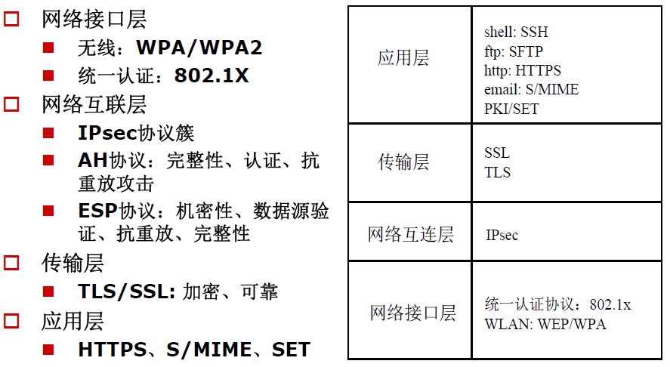
网络安全协议
Notes:
有线等效加密（WEP）。WPA (Wi-Fi Protected Access)。预先共享密钥PSK(Pre-Shared Key)模式。
在无线路由器上设置WPA的例子：在无线参数中，选择开启安全设置，选择WPA-PSK，选择安全选项WPA-PSK，选择加密方法，输入PSK密码。
安全的多用途Internet邮件扩展，S/MIME（Secure Multipurpose Internet Mail Extensions,）是一种Internet标准，在安全方面的功能对MIME协议进行了扩展，它可以把MIME实体，比如数字签名和加密信息等，封装成安全对象，为电子信息应用增添了消息真实性、完整性和保密性服务。S/MIME不局限于电子邮件，也可以被其他支持MIME的传输机制使用，如HTTP。

Slide 47
SSL加速
SSL加速器（Accelerator）
Intel(R) NetStructure(TM) 7110/7115 e-Commerce Accelerator
Broadcom CryptoNetX SSL Accelerator
nCipher nForce Tamper-Resistant SSL Accelerator
* 相信SSL加速器的主要部件是X^y%z(公钥和对称算法)＋SSL协议

Slide 48
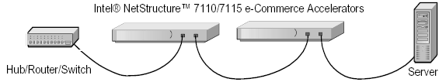
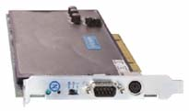
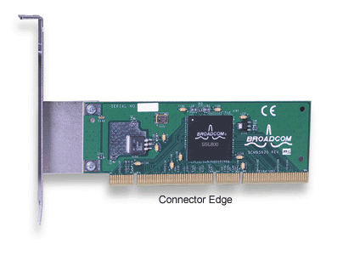
7115/ CryptoNetX/ nForce

Slide 49
SET：Secure Electronic Transactions
安全电子交易
保护在互联网上用信用卡的交易活动
开放标准，MasterCard和Visa，以及很多大公司
保护支付系统的框架系统
提供安全信道
提供基于X509的信任
机密性
三个方面
商业描述
程序开发指南
形式化的协议规范定义
Notes:
http://www.setco.org/

Slide 50
SET需求
商业应用需求
对支付和定购信息提供机密性
数据完整性
鉴证卡的持有人和信用卡帐户的绑定
数字签名和证书
通过其与金融机构的关系帮助鉴别商人身份
精选的安全策略和密码算法
独立和不依赖低层的协议，可以和TLS/IPSec共容
开放性，互操作性，独立于硬件软件平台

Slide 51
SET
关键特征
信息机密性
数据完整性
鉴别，持卡人、商家
SET角色
卡用户 cardholder
商家 merchant
金融机构：发卡机构和清算银行
支付网关/获得者 payment gateway
CA

Slide 52
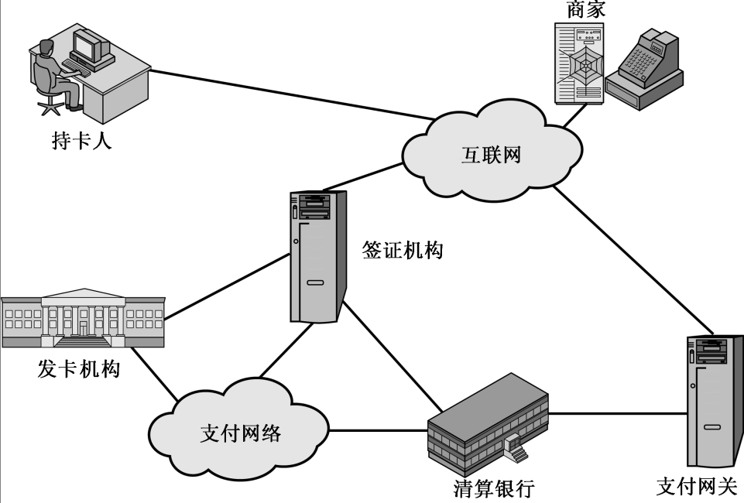
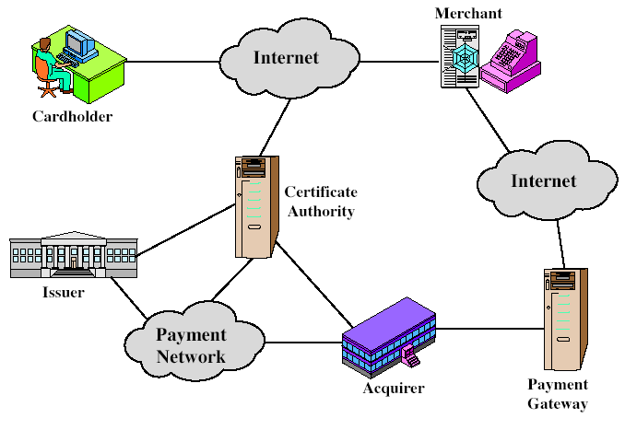
SET Components

Slide 53
交易过程
顾客开通帐号，获得证书。商家也有证书用于签名、消息交换、支付网关。
顾客浏览网站，订购。商家给一个订购详单，及其证书。顾客需要验证商家的真实性。
顾客发送订购信息(有签名有证书)和支付信息 (加密的，由商家转给银行)。
商家请求支付网关认证，并向顾客反馈确认信息。
商家发货。
商家请求网关支付。

Slide 54
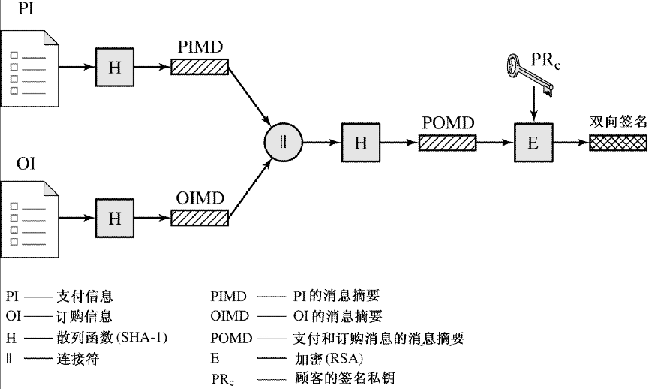
双向签名

Slide 55
SMTP
Simple Mail Transfer Protocol
RFC 821
http://www.faqs.org/rfcs/rfc821.html
http://www.rfc-editor.org/rfcsearch.html
ESMTP (Extensions)
RFC 1869
Command
HELO、MAIL、RCPT、
DATA、SEND、SOML、
SAML、RSET、VRFY、
EXPN、HELP、NOOP、
QUIT、TURN、…
HELO <SP> <domain> <CRLF>
MAIL <SP> FROM:<reverse-path> <CRLF>
RCPT <SP> TO:<forward-path> <CRLF>
DATA <CRLF>
RSET <CRLF>
SEND <SP> FROM:<reverse-path> <CRLF>
SOML <SP> FROM:<reverse-path> <CRLF>
SAML <SP> FROM:<reverse-path> <CRLF>
VRFY <SP> <string> <CRLF>
EXPN <SP> <string> <CRLF>
HELP [<SP> <string>] <CRLF>
NOOP <CRLF>
QUIT <CRLF>
TURN <CRLF>

Slide 56
SMTP model
+----------+ +----------+
+------+ | | | |
| User |<-->| | SMTP | |
+------+ | Sender- |Commands/Replies| Receiver-|
+------+ | SMTP |<-------------->| SMTP | +------+
| File |<-->| | and Mail | |<-->| File |
|System| | | | | |System|
+------+ +----------+ +----------+ +------+
Sender-SMTP Receiver-SMTP
Model for SMTP Use

Slide 57
Extended SMTP
rfc1869 - SMTP Service Extensions
EHLO (Extended HELLO)
rather than HELO

Slide 58
SMTP会话
SMTP Session
HELO\015\012
MAIL FROM:abc@none\015\012
RCPT TO:xyz@where\015\012
DATA\015\012
Subject:test-sub\015\012\015\012
the_msg_body\015\012\056\015\012
QUIT\015\012
* 以TCP连接SMTP server的25号端口，发送此序列即可发出简单的邮件

Slide 59
SMTP试验
用telnet发信
找个不要口令即可发信的SMTP服务器
open relay
步骤见备注行
编程
MAIL API in Windows
在CGI/网页中发送邮件
在VBS脚本中发送
Notes:
SMTP安全手册—理论基础 （可查Google(<标题>)）
2001年2月26日21:14:34 赛迪网 ideal
SMTP协议原理
SMTP-简单邮件传输协议（Simple Mail Transfer Protocol），是定义邮件传输的协议，它是基于TCP服务的应用层协议，由RFC0821所定义。SMPT协议规定的命令是以明文方式进行的。为了说明SMTP的工作原理，我们以向www.linuxaid.com.cn发送邮件为实例进行说明。
在linux环境下，使用"telnet www.linuxaid.com.cn 25"连接www.linuxaid.com.cn的25号端口(SMTP的标准服务端口)；在windows下使用telnet程序，远程主机指定为www.linuxaid.com.cn，而端口号指定为25，然后连接www.linuxaid.com.cn：交互过程如下：
[lix@ns lix]$ telnet www.linuxaid.com.cn 25
Trying 202.99.11.120...
Connected to www.linuxaid.com.cn.
Escape character is '^]'.
HELO ideal
220 www.linuxaid.com.cn ESMTP Sendmail 8.10.2/8.10.2; Mon, 18 Sep 2000 13:40:44
+0800
250 www.linuxaid.com.cn Hello [210.12.114.130], pleased to meet you
MAIL FROM:ideal@btamail.net.cn
250 2.1.0 IDEAL@btamail.net.cn... Sender ok
RCPT TO:ideal@linuxaid.com.cn
250 2.1.5 ideal@linuxaid.com.cn... Recipient ok
DATA
354 Enter mail, end with "." on a line by itself
hello , Pls to get to meet u :) good luck
.
250 2.0.0 e8I5j1M11204 Message accepted for delivery
QUIT
221 2.0.0 www.linuxaid.com.cn closing connection
Connection closed by foreign host.
其中黑体部分是输入的命令，其他内容是对方邮件服务器输出的状态信息。
这里，HELO是客户向对方邮件服务器发出的标识自己的身份的命令，这里假设发送者为ideal；MAIL FROM命令用来表示发送者的邮件地址；RCPT TO：标识接收者的邮件地址，这里表示希望发送邮件给ideal@linuxaid.com.cn，如果邮件接收者不是本地用户，例如RCPT TO:ideal@btamail.net.cn，则说明希望对方邮件服务器为自己转发(Relay)邮件，若该机器允许转发这样的邮件，则表示该邮件服务器是OPEN RELAY的，否则说明该服务器不允许RELAY；DATA表示下面是邮件的数据部分，输入完毕以后，以一个"."开始的行作为数据部分的结束标识；QUIT表示退出这次会话，结束邮件发送。
这就是一个简单的发送邮件的会话过程，其实当使用outlook express等客户软件发送时，后台进行的交互也是这样的，当然，SMTP协议为了处理复杂的邮件发送情况如附件等等，定义了很多的命令及规定，具体可以通过阅读RFC821来获得。
当你的一个朋友向你发送邮件时，他的邮件服务器和你的邮件服务器通过SMTP协议通信，将邮件传递给你邮件地址所指示的邮件服务器上（这里假设你的本地邮件服务器是Linux系统），若你通过telnet协议直接登录到邮件服务器上，则可以使用mail等客户软件直接阅读邮件，但是若你希望使用本地的MUA(Mail User Agent，如outlook express等客户软件)来阅读邮件，则本地客户端通过POP3或IMAP协议与邮件服务器交互，将邮件信息传递到客户端(如：win98系统)。而如果你向你的朋友回复一封信件时，你所使用的MUA也是通过SMTP协议与邮件服务（一般为发送邮件地址对应的email地址）器通信，指示其希望邮件服务器帮助转发一封邮件到你朋友的邮件地址指定的邮件服务器中。若本地邮件服务器允许你通过它转发邮件，则服务器通过SMTP协议发送邮件到对方的邮件服务器。这就是接受和发送邮件的全部过程。
什么是mail Relay
邮件服务器一般具有一个或若干个域名(这些域名应该出现在某个配置文件内)，邮件服务器在运行时将监听25号端口，等待远程的发送邮件的请求。网络上其他的mail服务器或者请求发送邮件的MUA(Mail User Agent,如outlook express、foxmail等等)会连接邮件服务器的25号端口，请求发送邮件，SMTP会话过程一般是从远程标识自己的身份开始，过程如下：
HELO remote.system.domainname
250 qmailserver.domain
MAIL FROM：user@somewherer.net
250 OK
RCPT TO: user1@elsewhere.net
邮件的接收者user1@elsewhere.net中的域名并不一定是邮件接受服务器的所具有的本地域名，也就是说邮件目的可能不是上面协议交互中的接收方，而是邮件发送者希望接收邮件服务器帮助其转发邮件。这时候本地系统可能有两种回答，接受它：
250 OK
或者拒绝接受它:
553 sorry,.that domain isnot in my domain list of allowed recphosts
第一种情况下，本地邮件服务器是允许relay的，它接收并同意传递一个目的地址不是本地的邮件；而第二种情况则不接收非本地邮件。
为什么不能配置邮件服务器为open relay？
如果系统管理员将自己的邮件服务器设置为open relay，将会导致一些垃圾邮件发送者将你的邮件服务器作为转发自圾邮件的中继站，这将使垃圾邮件的接收者将矛头对准你，可能会导致报复性的邮件炸弹；垃圾邮件还能消耗你大量的资源，占用你的带宽。更为糟糕的事情可能是你的名字可能会上了黑名单，成为其他邮件接收者共同抵制的目标，你的邮件将被这些接收者所拒绝。
因此，系统管理员应当注意不要使自己的邮件服务器是open relay的。

Slide 60
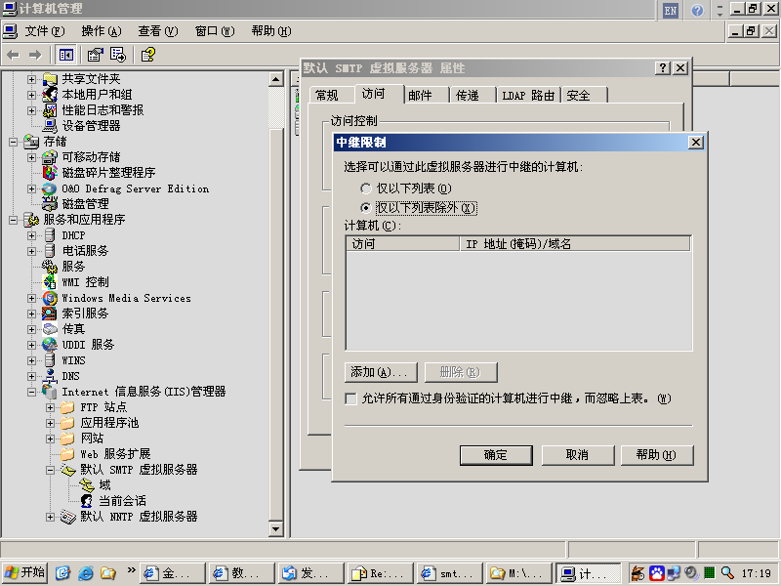
准备自己的SMTP服务器
Open Relay

Slide 61
POP3
Version 3 of the Post Office Protocol.
POP3 is defined in RFC 1081.
POP3 allows a client computer to retrieve electronic mail from a POP3 server via a TCP/IP or other connection.
It does not provide for sending mail, which is assumed to be done via SMTP or some other method.

Slide 62
POP3
http://www.ietf.org/rfc/rfc1939.txt
Minimal POP3 Commands：
USER name valid in the AUTHORIZATION state
PASS string
QUIT
STAT valid in the TRANSACTION state
LIST [msg]
RETR msg
DELE msg
NOOP
RSET
QUIT
* Session etc
Notes:
Example POP3 Session
S: <wait for connection on TCP port 110>
C: <open connection>
S: +OK POP3 server ready <1896.697170952@.......>
C: APOP mrose c4c9334bac560ecc979e58001b3e22fb
S: +OK mrose's maildrop has 2 messages (320 octets)
C: STAT
S: +OK 2 320
C: LIST
S: +OK 2 messages (320 octets)
S: 1 120
S: 2 200
S: .
C: RETR 1
S: +OK 120 octets
S: <the POP3 server sends message 1>
S: .
C: DELE 1
S: +OK message 1 deleted
C: RETR 2
S: +OK 200 octets
S: <the POP3 server sends message 2>
S: .
C: DELE 2
S: +OK message 2 deleted
C: QUIT
S: +OK dewey POP3 server signing off (maildrop empty)
C: <close connection>
S: <wait for next connection>

Slide 63
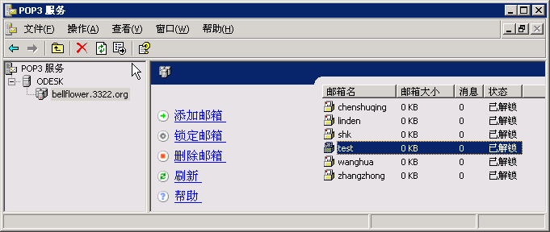
POP3 Server 试验（in w2k3）
测试帐号：test@bellflower.3322.org
口令是”passwd”或者”test”
SMTP: bellflower.3322.org
POP3 : bellflower.3322.org
需要域名(免费)
3322.org

Slide 64
IMAP
IMAP was designed as a modern alternative to the widely used POP3 email retrieval protocol
Whether using POP3 or IMAP4 to retrieve messages, clients use the SMTP protocol to send messages
IMAP4 works over a TCP/IP connection using network port 143
IMAP4 natively supports encrypted login mechanisms
It is also possible to encrypt IMAP4 traffic using SSL, either by tunneling IMAP4 communications over SSL on port 993, or by issuing "STARTTLS" within an established IMAP4 session
Important capabilities in IMAP but not POP3 include:
…

Slide 65
X.400
The set of ITU-T communications standards covering electronic mail services provided by data networks.
X.400 was widely used in Europe and Canada.
X.400 addresses tend to be much longer than RFC 822 ones. They consist of a set of bindings for country (c), administrative domain (a), primary management domain (p), surname (s), given name (g).
For example, the X.400 address
c=gb;a=attmail;p=Universal Export;s=Bond;g=James
might be equivalent to RFC 822
James.Bond@UniversalExport.co.uk

Slide 66
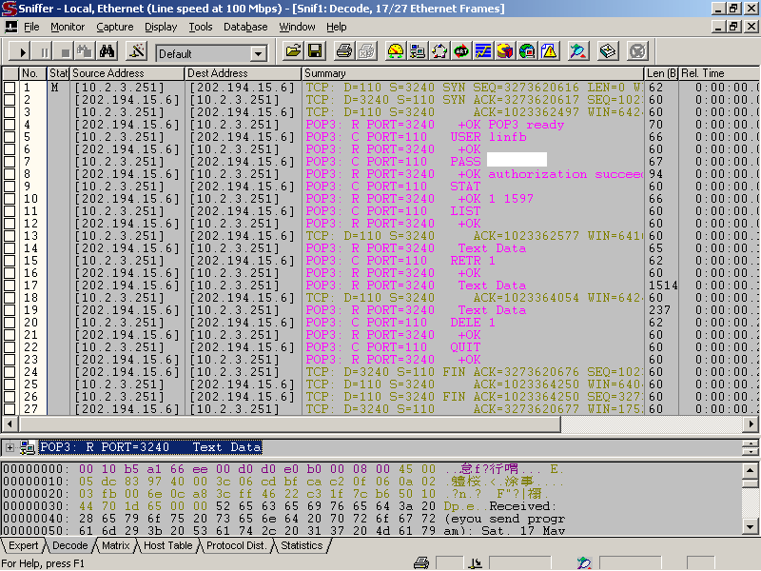

Slide 67
学习分析PGP源程序
关心其主要技术的方法和思路
加密算法相关部分
编码相关
其他
PGP Disk
有由文件虚拟一个磁盘时用到的驱动的源代码(?)
需要DDK
PGP VPN
PGP Fone (phone)
磁盘擦除功能(wipe)
GPG

Slide 68
PGP密钥管理
私钥
产生，需要随机数种子
用口令保护
口令的SHA1值做为key加密保护之
会话密钥
产生
用来加密报文主体
被公钥保护
密钥标识符
用来区分一个用户的多个公钥
取公钥的低64bits为标识
密钥环，就是表
私钥环，是自己所拥有的私钥的表
公钥环，是自己所知道的别人的公钥的表

Slide 69
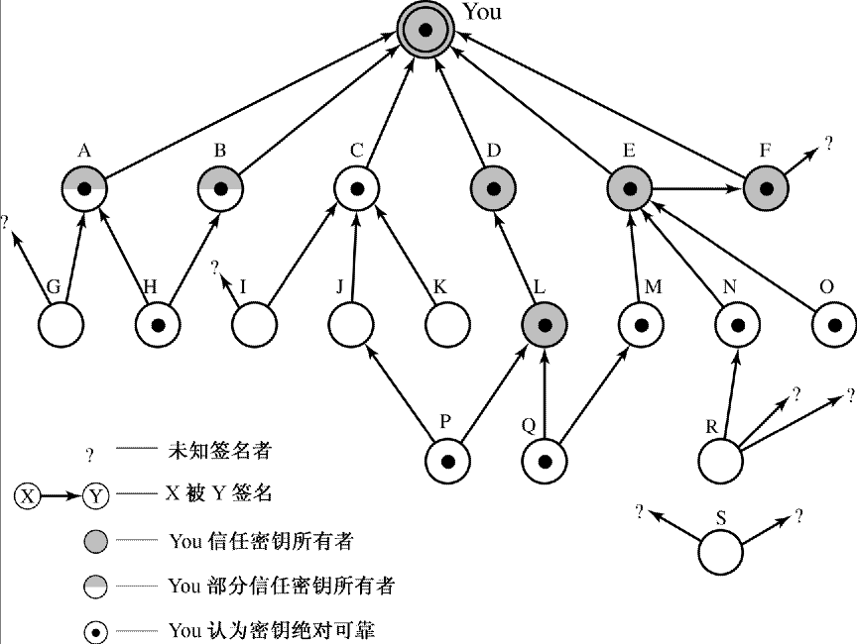
公钥信任管理
直接索要
交流
公钥环
信任能够传递(吗?)
查目录
证书
CA
公钥的废止
签名声明

Slide 70
PGP相关规范
RFC 1991
PGP Message Exchange Formats
RFC 2015
MIME Security with Pretty Good Privacy (PGP)
RFC 3156
MIME Security with OpenPGP
How PGP works
http://www.pgpi.org/doc/pgpintro/

Slide 71
BASE64 Encode
Radix-64
每6bits编码为
A…Z, a…z, 0…9, +, /
= (padding)
每3bytes(24bits)编码为4ASCs
若余1字节,则补2个=
若余2字节,则补1个=
概括为编码为4的倍数
见备注行
Notes:
0 A 17 R 34 i 51 z
1 B 18 S 35 j 52 0
2 C 19 T 36 k 53 1
3 D 20 U 37 l 54 2
4 E 21 V 38 m 55 3
5 F 22 W 39 n 56 4
6 G 23 X 40 o 57 5
7 H 24 Y 41 p 58 6
8 I 25 Z 42 q 59 7
9 J 26 a 43 r 60 8
10 K 27 b 44 s 61 9
11 L 28 c 45 t 62 +
12 M 29 d 46 u 63 /
13 N 30 e 47 v
14 O 31 f 48 w (pad) =
15 P 32 g 49 x
16 Q 33 h 50 y

Slide 72
Web Filtering
Virus Filters
Ad Filters
Content Filters
Key words
过滤非文本
图像、声音、录像 (？！)
Google的图形搜索

Slide 73

Bess
N2H2's legendary Bess® brand delivers the very best filtering available to protect children at school. Every Bess product for schools is easy to use and is CIPA compliant.
http://www.n2h2.com/products/bess_home.php

Slide 74
Anti-Filter
加密
取反
Rot13
添加空格
故意使用别字、拼音
为什么要anti ?!

Slide 75
Web内容分级
Ratings Systems
http://www.rsac.org/rsac/
http://www.icra.org/
The Internet Content Rating Association (ICRA) is an international, non-profit organization of internet leaders working to develop a safer internet. ICRA has long believed that self-regulation leads to the best balance between the free flow of digital content and protecting children from potentially harmful material.

Slide 76
Phishing
What is Phishing and Pharming?
Phishing attacks use both social engineering and technical subterfuge to steal consumers' personal identity data and financial account credentials. Social-engineering schemes use 'spoofed' e-mails to lead consumers to counterfeit websites designed to trick recipients into divulging financial data such as credit card numbers, account usernames, passwords and social security numbers. Hijacking brand names of banks, e-retailers and credit card companies, phishers often convince recipients to respond. Technical subterfuge schemes plant crimeware onto PCs to steal credentials directly, often using Trojan keylogger spyware. Pharming crimeware misdirects users to fraudulent sites or proxy servers, typically through DNS hijacking or poisoning.
Anti-Phishing Working Group
http://www.antiphishing.org/

Slide 77
关键词 Key Terms
acquirer cardholder
dual signature issuer
merchant payment gateway
certification authority (CA)
Secure Electronic Transaction (SET)
Secure Socket Layer (SSL)
Transport Layer Security (TLS)

Slide 78
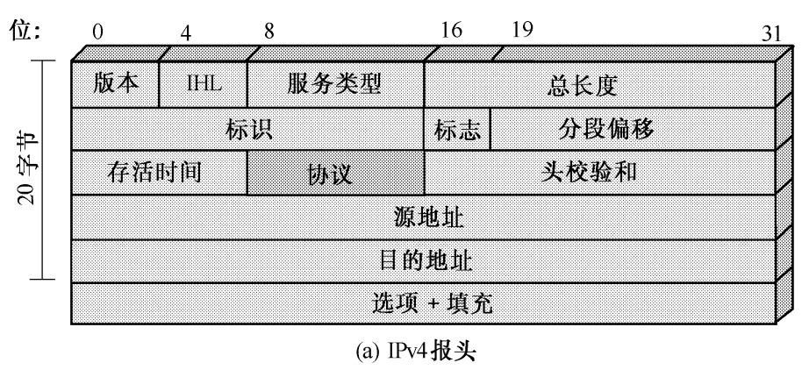
IPv4 hdr
0 1 2 3
0 1 2 3 4 5 6 7 8 9 0 1 2 3 4 5 6 7 8 9 0 1 2 3 4 5 6 7 8 9 0 1
+-+-+-+-+-+-+-+-+-+-+-+-+-+-+-+-+-+-+-+-+-+-+-+-+-+-+-+-+-+-+-+-+
|Version| IHL |Type of Service| Total Length |
+-+-+-+-+-+-+-+-+-+-+-+-+-+-+-+-+-+-+-+-+-+-+-+-+-+-+-+-+-+-+-+-+
| Identification |Flags| Fragment Offset |
+-+-+-+-+-+-+-+-+-+-+-+-+-+-+-+-+-+-+-+-+-+-+-+-+-+-+-+-+-+-+-+-+
| Time to Live | Protocol | Header Checksum |
+-+-+-+-+-+-+-+-+-+-+-+-+-+-+-+-+-+-+-+-+-+-+-+-+-+-+-+-+-+-+-+-+
| Source Address |
+-+-+-+-+-+-+-+-+-+-+-+-+-+-+-+-+-+-+-+-+-+-+-+-+-+-+-+-+-+-+-+-+
| Destination Address |
+-+-+-+-+-+-+-+-+-+-+-+-+-+-+-+-+-+-+-+-+-+-+-+-+-+-+-+-+-+-+-+-+
| Options | Padding |
+-+-+-+-+-+-+-+-+-+-+-+-+-+-+-+-+-+-+-+-+-+-+-+-+-+-+-+-+-+-+-+-+

Slide 79
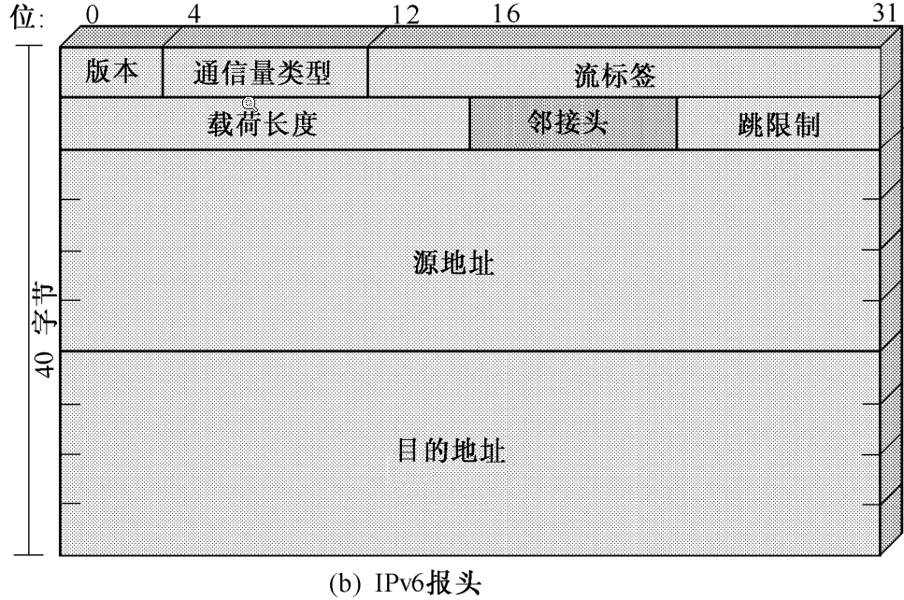
IPv6 hdr
+-+-+-+-+-+-+-+-+-+-+-+-+-+-+-+-+-+-+-+-+-+-+-+-+-+-+-+-+-+-+-+-+
|Version| Traffic Class | Flow Label |
+-+-+-+-+-+-+-+-+-+-+-+-+-+-+-+-+-+-+-+-+-+-+-+-+-+-+-+-+-+-+-+-+
| Payload Length | Next Header | Hop Limit |
+-+-+-+-+-+-+-+-+-+-+-+-+-+-+-+-+-+-+-+-+-+-+-+-+-+-+-+-+-+-+-+-+
| |
+ +
| |
+ Source Address +
| |
+ +
| |
+-+-+-+-+-+-+-+-+-+-+-+-+-+-+-+-+-+-+-+-+-+-+-+-+-+-+-+-+-+-+-+-+
| |
+ +
| |
+ Destination Address +
| |
+ +
| |
+-+-+-+-+-+-+-+-+-+-+-+-+-+-+-+-+-+-+-+-+-+-+-+-+-+-+-+-+-+-+-+-+

